Slide 1
NUOVO ESAME DI STATO CONCLUSIVO DEL
PRIMO CICLO DI ISTRUZIONE

Slide 2
AMMISSIONE ALL’ESAME DI STATO CONCLUSIVO DEL PRIMO CICLO DI ISTRUZIONE
REQUISITI ASSOLUTI:
La partecipazione alle prove nazionali predisposte
dall‘INVALSI diventa un requisito per l’ammissione.
La frequenza di almeno tre quarti del monte ore annuale, definito dall’ordinamento della scuola secondaria di primo grado.

Slide 3
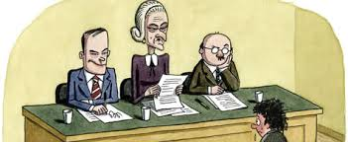
PRESIDENTE COMMISSIONE D’ESAME
Presidente della commissione d’esame è il Dirigente
Scolastico della scuola stessa, o un docente
collaboratore del dirigente individuato ai sensi
dell’articolo 25, comma 5, del decreto legislativo 30
marzo 2001 n. 165, appartenente al ruolo della scuola
secondaria, in caso di assenza o impedimento o di
reggenza di altra istituzione scolastica .
La commissione d’esame è composta dai docenti del
Consiglio di classe e dal docente di IRC (o Attività
Alternativa)

Slide 4
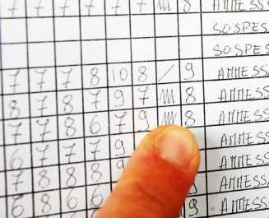
VOTO DI AMMISSIONE
IL VOTO DI AMMISSIONE all’esame conclusivo del primo ciclo è espresso dal consiglio di classe. La valutazione dell’ammissione dell’alunno è il risultato di un processo logico-valutativo, onnicomprensivo delle valutazioni operate durante tutto il triennio, in specie, nell’ultimo anno.
Il voto di ammissione può essere inferiore a 6/10, qualora l’alunno sia stato ammesso anche in caso di parziale o mancata acquisizione dei livelli apprendimento in una più discipline.

Slide 5
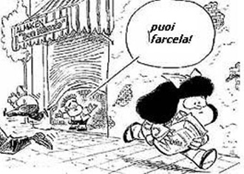
LE PROVE
TRE PROVE SCRITTE
ITALIANO
DISCIPLINE AREA LOGICO MATEMATICA
LINGUE STRANIERE (INGLESE - FRANCESE- SPAGNOLO)
COLLOQUIO ORALE

Slide 6
Prova scritta di ITALIANO
La prova scritta di italiano accerta la padronanza della lingua, la capacità di
espressione personale, il corretto ed appropriato uso della lingua e la coerente
e organica esposizione del pensiero da parte delle alunne e degli alunni.
La commissione predispone almeno tre terne di tracce, formulate in coerenza
con il profilo dello studente e i traguardi di sviluppo delle competenze delle
Indicazioni nazionali per il curricolo della scuola dell'infanzia e del primo ciclo di
istruzione, con particolare riferimento alle seguenti tipologie:
a) testo narrativo o descrittivo coerente con la situazione, l'argomento, lo
scopo e il destinatario indicati nella traccia;
b) testo argomentativo, che consenta l'esposizione di riflessioni personali,
per il quale devono essere fornite indicazioni di svolgimento;
c) comprensione e sintesi di un testo letterario, divulgativo, scientifico .
La prova può essere strutturata in più parti riferibili alle diverse tipologie.
Nel giorno di effettuazione della prova la commissione sorteggia la terna di
tracce che viene proposta ai candidati. Ciascun candidato svolge la prova
scegliendo una delle tre tracce sorteggiate.

Slide 7
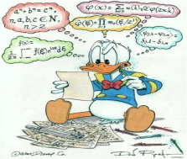
La prova scritta di MATEMATICA
La prova scritta relativa alle competenze logico matematiche accerta la
capacità di rielaborazione e di organizzazione delle conoscenze, delle
abilità e delle competenze acquisite dalle alunne e dagli alunni nelle
seguenti aree: numeri; spazio e figure; relazioni e funzioni; dati e
previsioni.
La commissione predispone almeno tre tracce, ciascuna riferita alle
due seguenti tipologie:
a) problemi articolati su una o più richieste;
b) quesiti a risposta aperta.
Nella predisposizione delle tracce la commissione può fare riferimento
anche ai metodi di analisi, organizzazione e rappresentazione dei dati,
caratteristici del pensiero computazionale.

Slide 8
Prova scritta LINGUE STRANIERE
La prova scritta relativa alle lingue straniere accerta le competenze di
comprensione e produzione scritta riconducibili ai livelli del Quadro
Comune Europeo di riferimento per le lingue del Consiglio d'Europa, di
cui alle Indicazioni nazionali per il curricolo e, in particolare, al Livello
A2 per l'inglese e al Livello A1 per la seconda lingua comunitaria
(francese/spagnolo).
La commissione predispone una prova unica articolata in due sezioni
distinte,
rispettivamente per l'inglese e per la seconda lingua comunitaria
con riferimento alla seguente tipologia :
QUESTIONARIO DI COMPRENSIONE DI UN TESTO a risposta chiusa e aperta

Slide 9
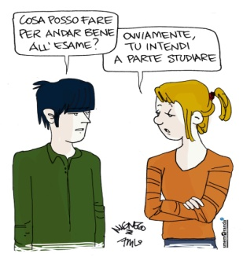
COLLOQUIO ORALE
Il colloquio, finalizzato a valutare il livello di acquisizione
delle conoscenze, abilità e competenze descritte nel
profilo finale dello studente previsto dalle indicazioni
nazionali per il curricolo, viene condotto
collegialmente dalla sottocommissione
che pone particolare attenzione
alle capacità di argomentazione, di risoluzione di
problemi, di pensiero critico e riflessivo
alla capacità di collegamento organico e significativo tra
le varie discipline di studio
ai livelli di padronanza delle competenze di cittadinanza

Slide 10
VALUTAZIONE FINALE
Il voto finale è dato dalla media arrotondata all’unità superiore per
frazioni pari o superiori a 0,5, tra VOTO DI AMMISSIONE e MEDIA
CALCOLATA SENZA ARROTONDAMENTI DELLE PROVE D’ESAME
(SCRITTI E COLLOQUIO)
Per superare l’esame il voto finale deve essere almeno pari a sei
decimi.
La LODE è attribuita dalla commissione con deliberazione
all’unanimità, in relazione alle valutazioni conseguite nel percorso
scolastico del triennio e agli esiti delle prove d’esame, purché la
valutazione finale sia stata espressa con la votazione di dieci decimi.
Entro il giorno successivo alla conclusione di tutte le prove orali
verranno esposti i TABELLONI CON L’ESITO FINALE DELL’ESAME

Slide 11
I Docenti delle Classi III
e
Il Dirigente Scolastico

